Slide 1
100类体育运动 基于 ResNet-101 的图片分类
基于 GBDT 的反欺诈预测
Pluse
组长 邓语苏
组员 汤慧婷

Slide 2
MarTech Challenge 点击反欺诈预测
厦门大学第二届人工智能创新驱动赛-驱动赛道A题

Slide 3
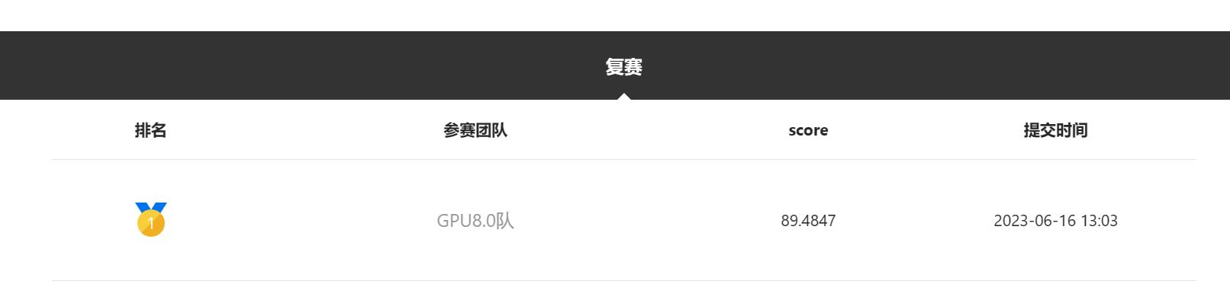
score = 89.4847
基于 GBDT 的反欺诈预测

Slide 4
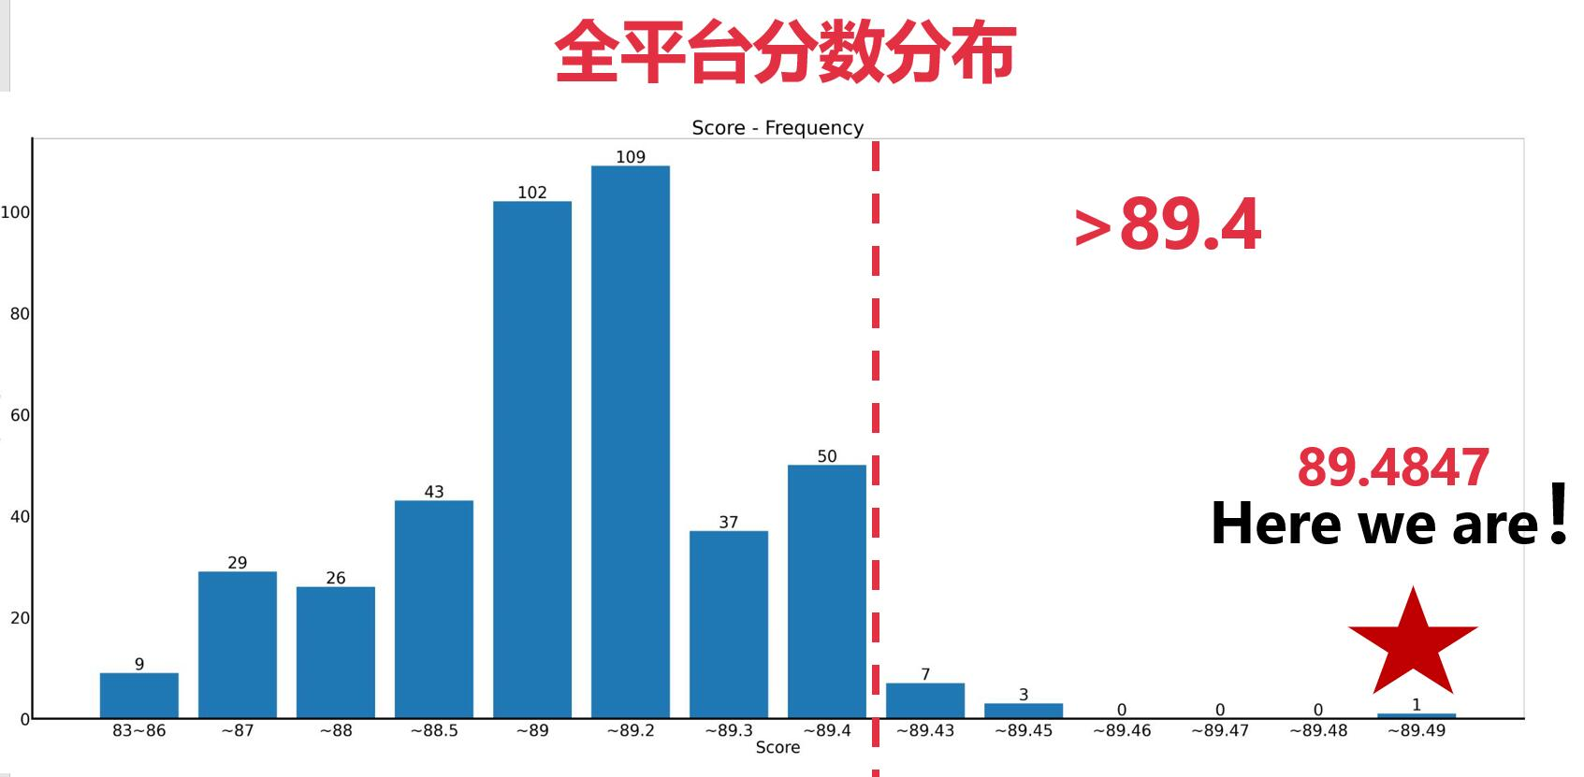
基于 GBDT 的反欺诈预测

Slide 5
主要内容
数据集分析
特征工程
模型介绍

Slide 6
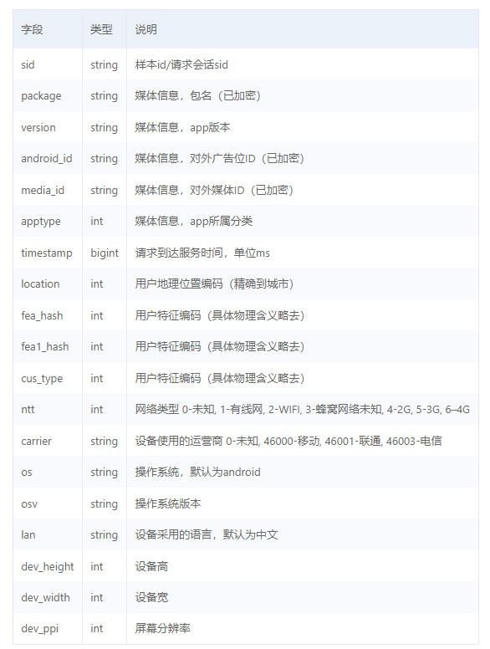

数据集介绍
在本题目中提供了训练集train.csv文件以及测试集test1.csv文件，数据集中提供了会话sid以及基于会话的各维度的特征值。训练集数据为50万条，测试集数据为15万条，为数据较大数据量的数据集。

Slide 7
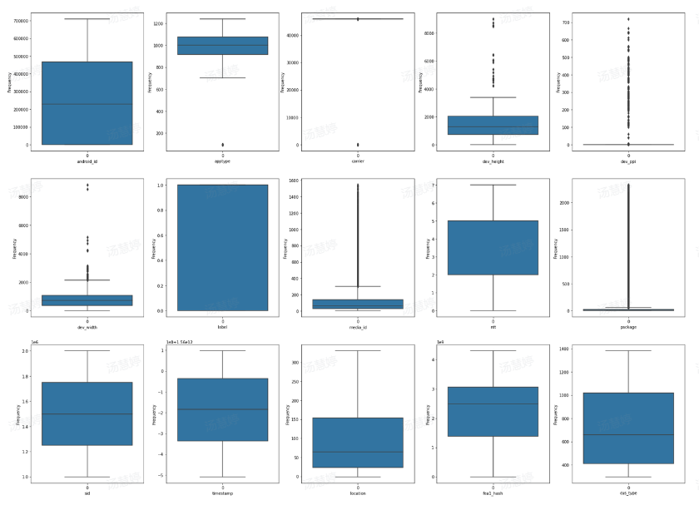
数据集分析
对数值型变量绘制箱线图
观察图表可以看出carrier的取值比较集中，而dev_ppi的取值偏于离散，若对label值影响不大可以考虑删除。dev_height和dev_width中包含了一定的异常值，需要进行一定的数据预处理。

Slide 8
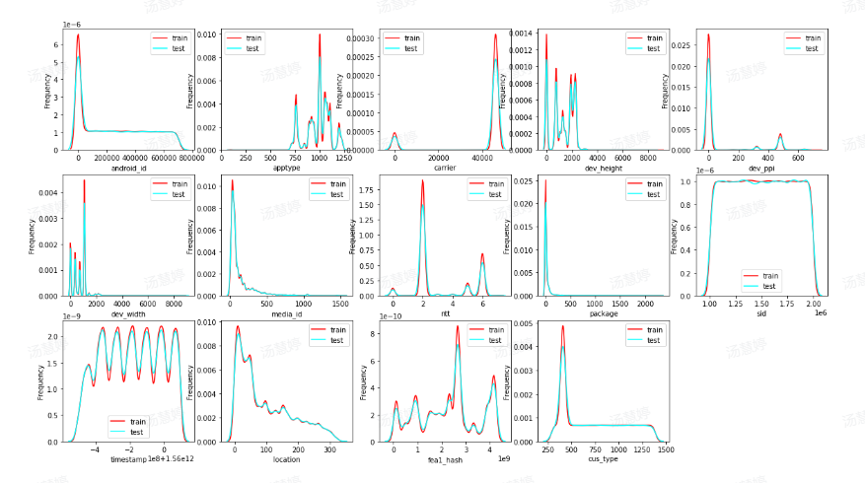
数据集分析
查看训练集与测试集数值变量分布

Slide 9
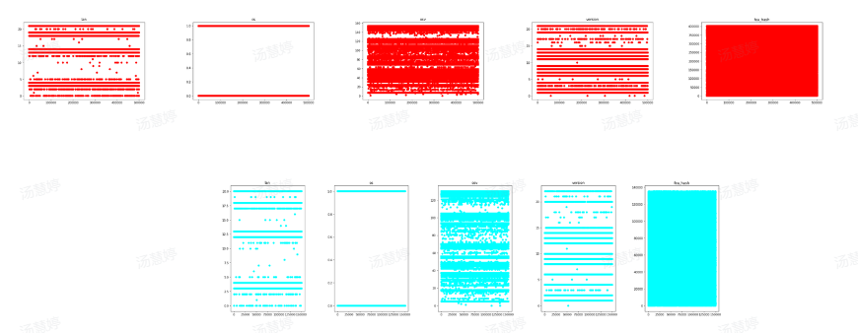
数据集分析
查看分类变量的分布
可以看出osv取值单一，对label值的预测没有贡献，可以删除。fea_hash多为唯一值，可以考虑截断长度后进行编码。

Slide 10
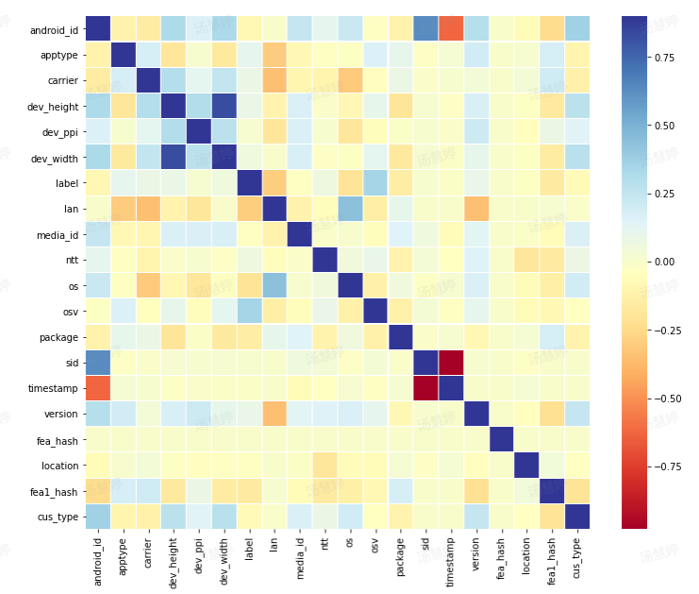
数据集分析
绘制绘制协方差相关矩阵热图

Slide 11
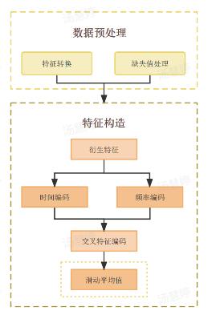
特征工程
主要涉及了缺失值处理、特征构造、特征转换和衍生特征等操作，以提取数据中的有用信息，为后续的建模任务做准备。

Slide 12
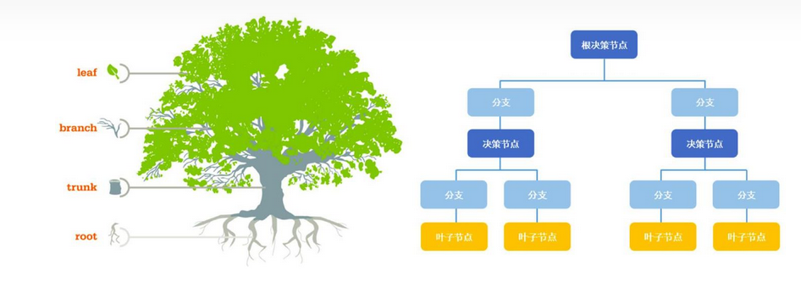
模型选择
选择GBDT框架下的集成算法
其准确率相对其余的机器学习算法而言更加准确，且本题中的特征数量较多，而基于GBDT框架下的集成算法对于多特征的处理具有较大的优势。

Slide 13
GBDT？
Gradient Boosting Decision Trees由多棵CART构成，每棵树学习的是前一棵的残差，在预测时会把每一棵树的结果加在一起作为最终结果…

Slide 14
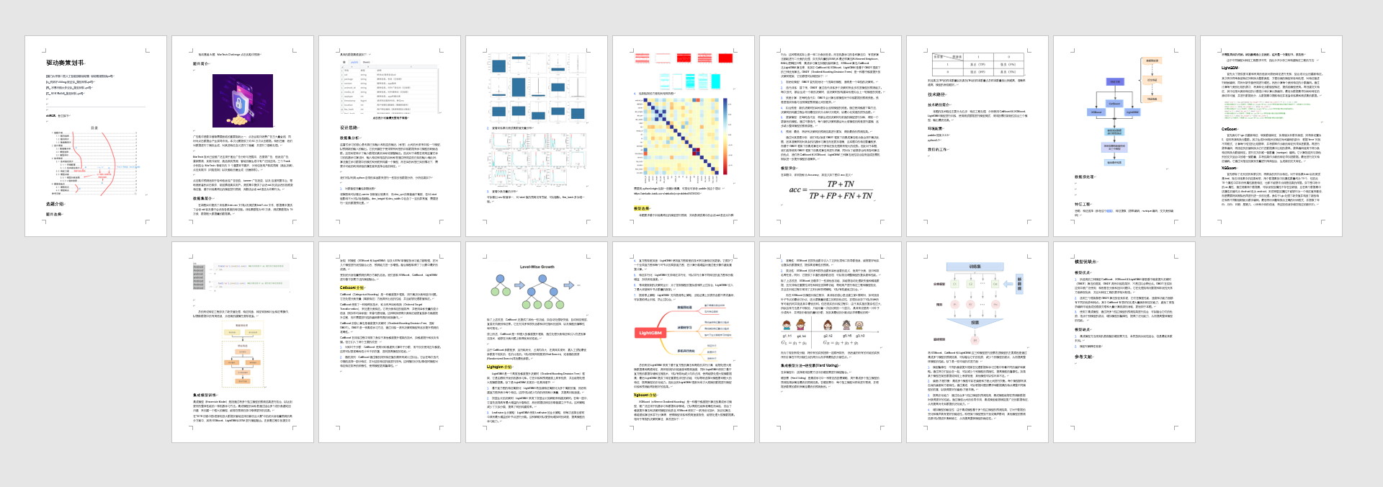
更具体的技术路径？
因还未完赛，所以更加具体的模型优化算法及模型训练流程暂时不方便透露…

Slide 15
1+1>2 sparked
因为有趣，可以做的更多

Slide 16
100类体育运动分类
随着我国体育产业的蓬勃发展，体育图像数据量呈指数增长，对体育图像进行有效的分类可以方便用户快速检索和访问、加速体育产业的智能化发展、对观看体育赛事的大众人员进行体育知识的相关普及。

Slide 17
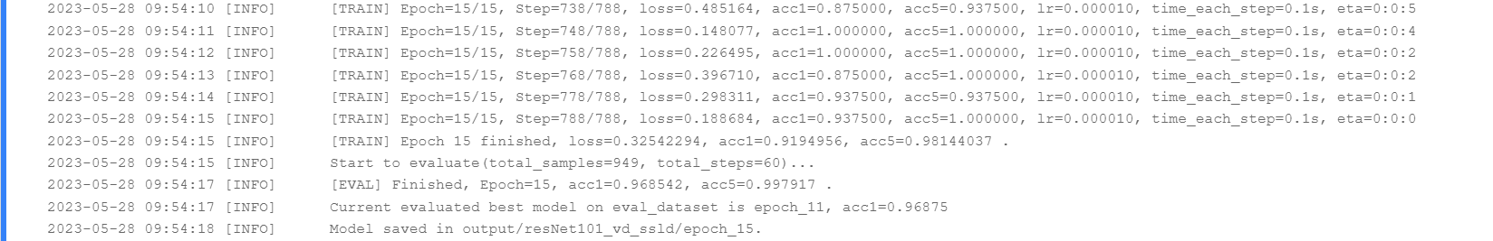
acc1 = 96.85%
100类体育运动 基于 ResNet-101 的图片分类
acc5 = 99.79%

Slide 18
主要内容
数据集介绍
数据预处理
模型选择
训练与结果

Slide 19
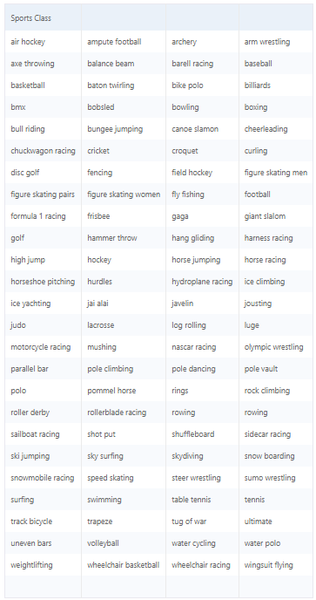
数据集介绍
本项目使用数据集共包含100个类，以Kaggle平台的一个数据集为基准，在设置的100个运动分类中进行相应数量的数据扩充与数据增强。

Slide 20
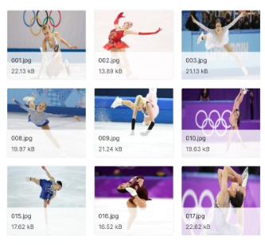
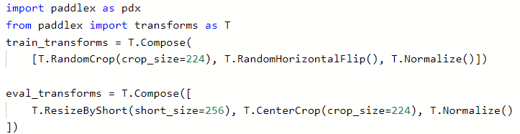
数据增强
利用transforms模块进行数据增强和预处理
1.进行随机裁剪操作，将图像随机裁剪为指定的尺寸
2.随机水平翻转，以一定的概率对图像进行水平翻转
3.图像归一化

Slide 21
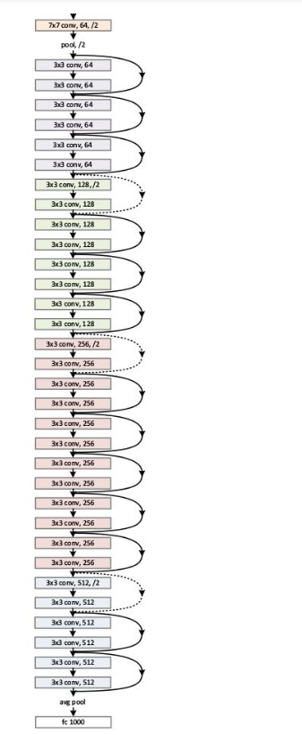
模型选择
选择PaddleX框架下的ResNet101模型
ResNet101是由微软研究院于2015年提出的卷积神经网络架构。它是ResNet（残差网络）模型的一种变体，以其包含101个层的深度而得名。ResNet101在图像分类、目标检测和语义分割等计算机视觉任务中取得了很好的性能，并成为深度学习领域的经典模型之一。

Slide 22
引入残差连接和残差块，ResNet101解决了梯度消失和梯度爆炸问题，使得可以训练更深、更准确的模型。

Slide 23
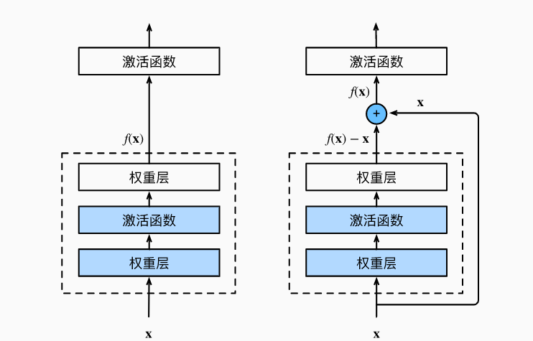
残差网络
每个附加层都应该更容易地包含原始函数作为其元素之一
输入可以通过层间的残余连接更快地向前传播
更容易地习同一函数

Slide 24
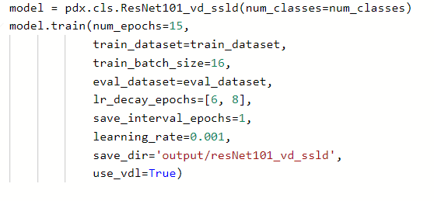
训练与结果
使用‘ResNet101_vd_ssld‘ 一个预定义的ResNet101模型的变种，适用于进行图像分类任务
Acc1：模型预测结果与真实标签完全匹配的准确率
Acc5：模型预测结果中包含真实标签的准确率，允许模型在排名靠前的几个类别中进行一定的错误容忍

Slide 25
优越的准确性和性能

Slide 26
acc1 = 96.85%
100类体育运动 基于 ResNet-101 的图片分类
acc5 = 99.79%

Slide 27
小组分工：
邓语苏：核心代码编写、算法设计、 word文档撰写、策划书撰写
汤慧婷：PPT制作、word文档撰写、策划书撰写

